Slide 1
Migración de Sitio Cencomed de Drupal a WordPress
MsC. Ana Gloria Díaz Martínez

Slide 2
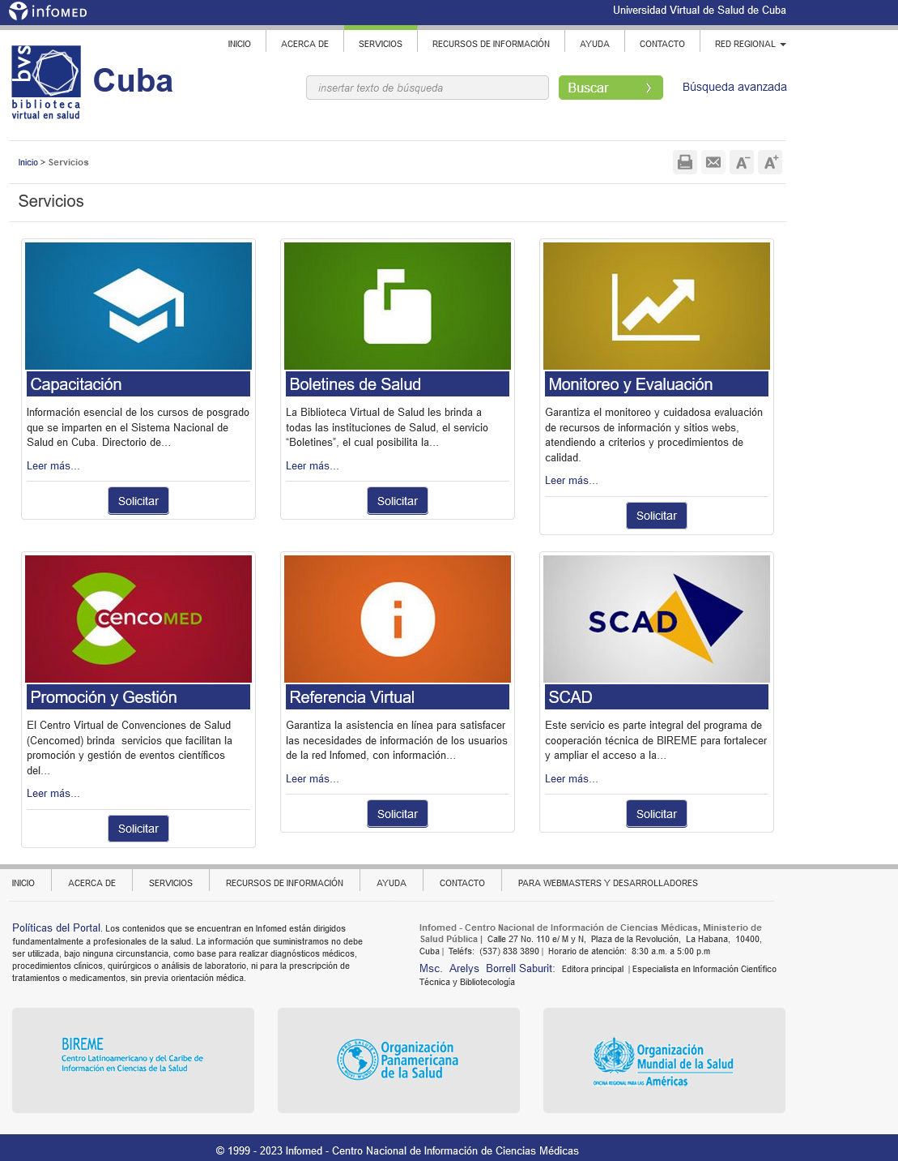
Centro virtual de convenciones de Salud. Cencomed
Servicio de promoción y gestión de eventos celebrados en el SNS del CNICM
Integra:
Nodo
Grupo Desarrollo
Grupo WEB
Atención de usuarios
Traducciones
Grupo comunicación
Cencomed es un componente de la Biblioteca Virtual en Salud.

Slide 3
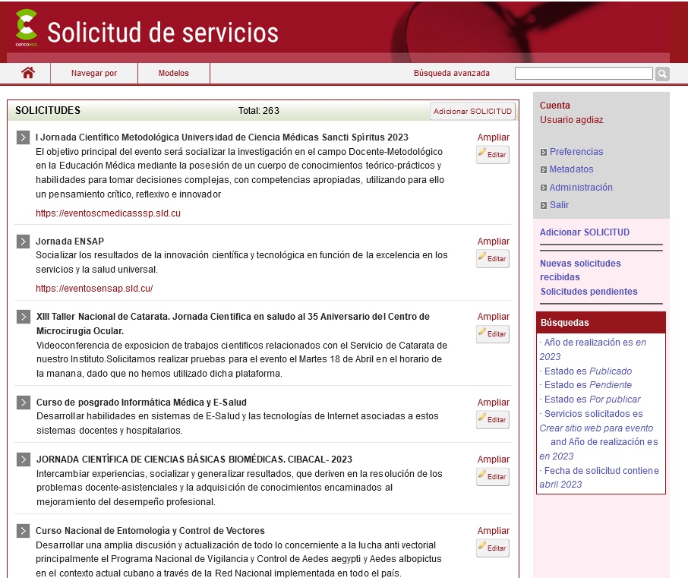
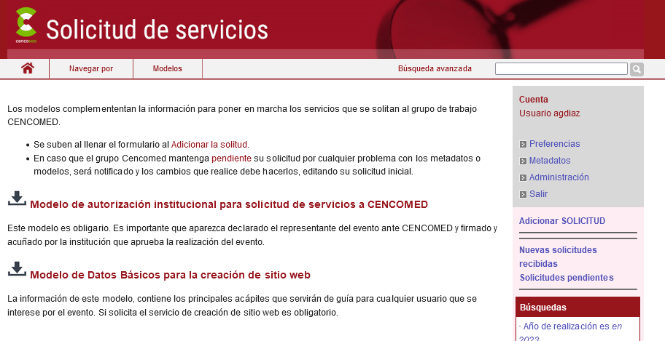
https://solicitudescencomed.sld.cu/
Se creó en 2021
Total: 263 solicitudes
2023: Total 85
Enero a abril se procesaron: 55

Slide 4
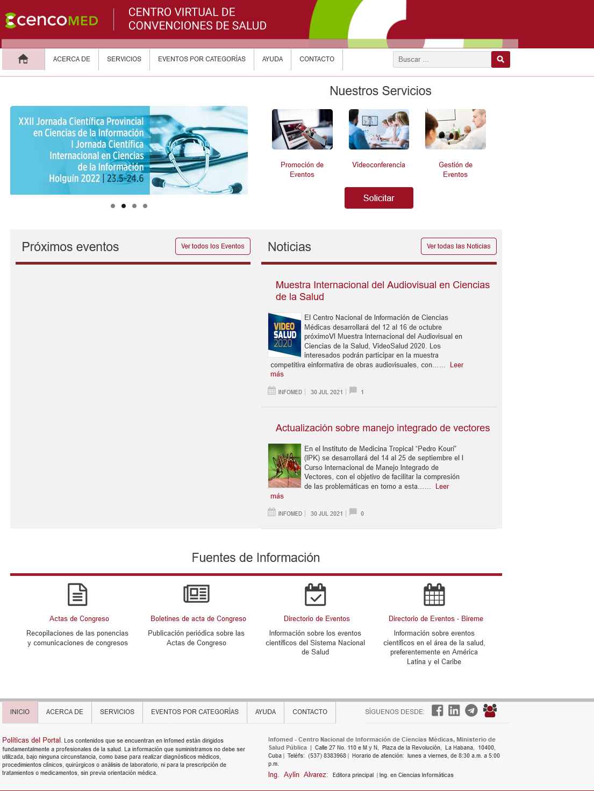
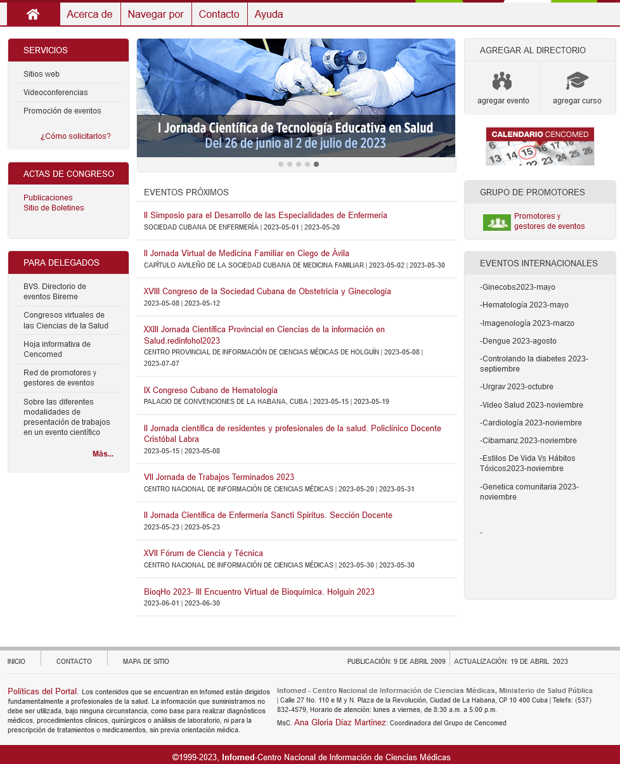
http://cencomednuevo.sld.cu/
http://www.cenco.sld.cu/

Slide 5
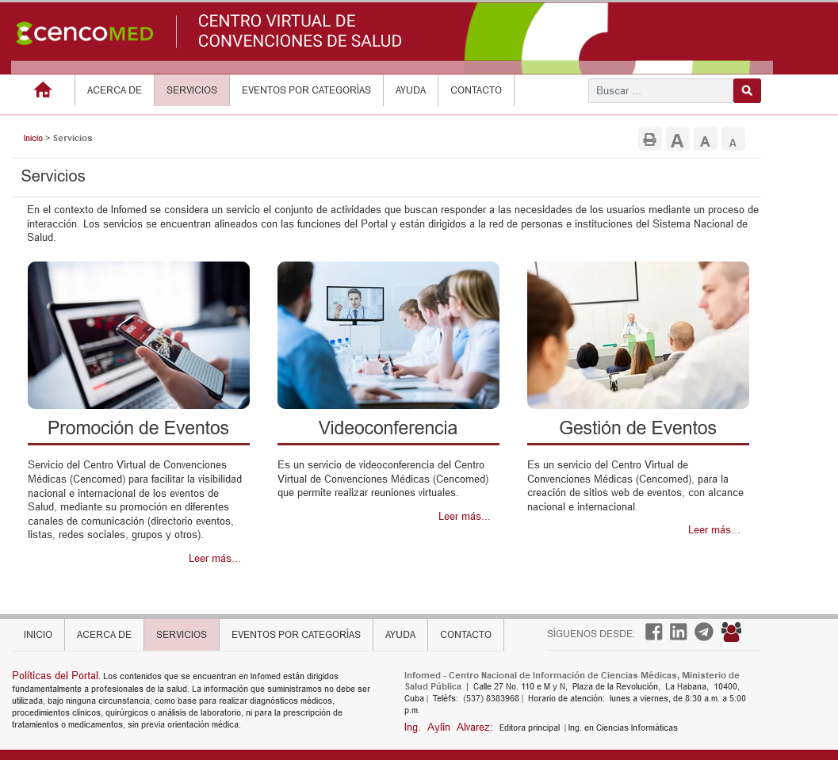

Slide 6
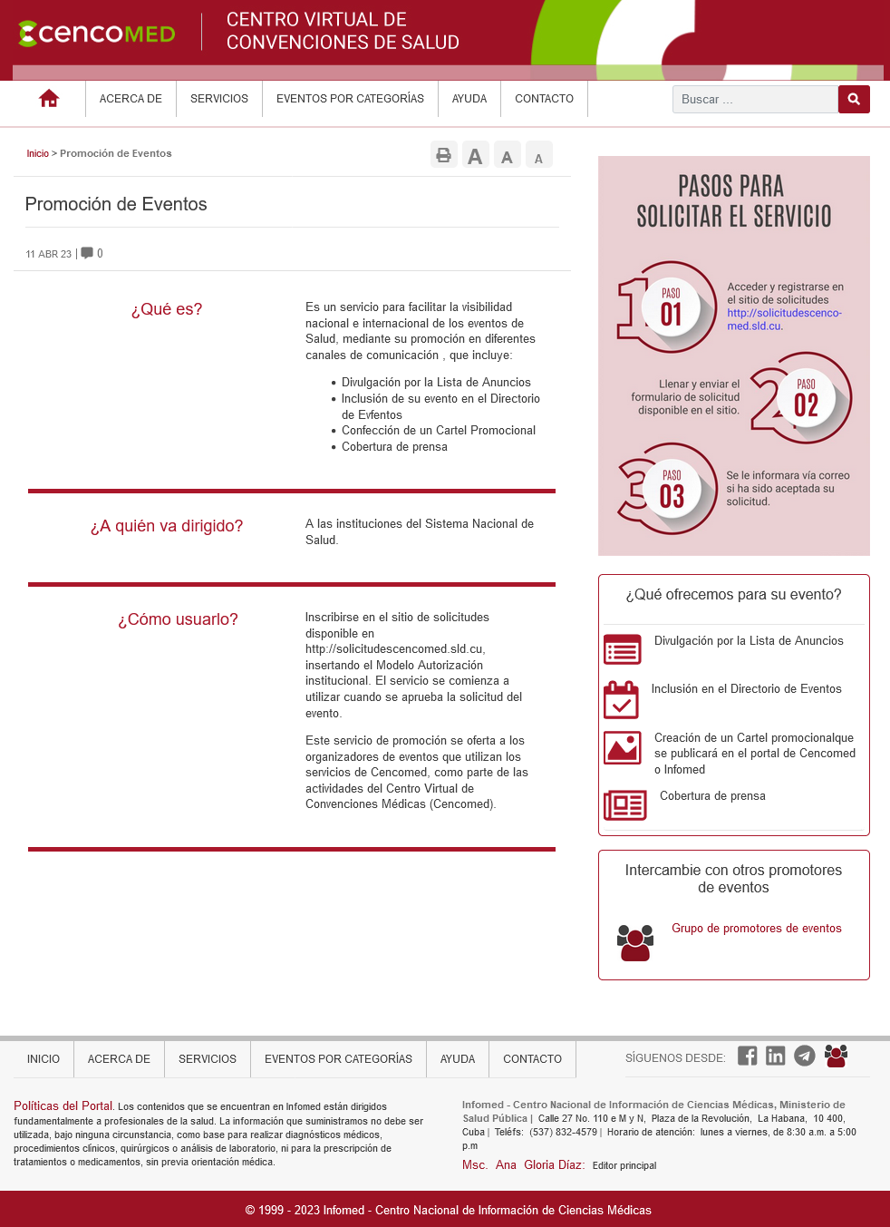
Propuesta:
Colocar:
Políticas y Procedimientos especificas del servicio
Ayudas especificas
Promoción de eventos
Destacar como se ve en este ejemplo las prestaciones adicionales que le corresponda a cada servicio

Slide 7
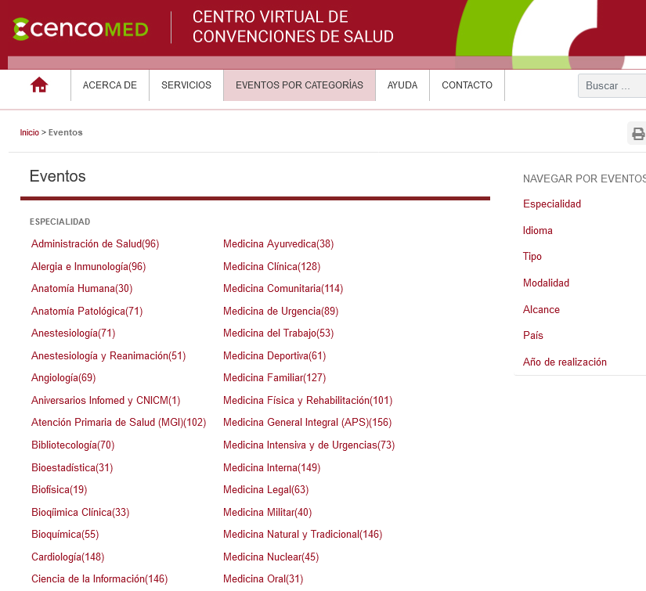
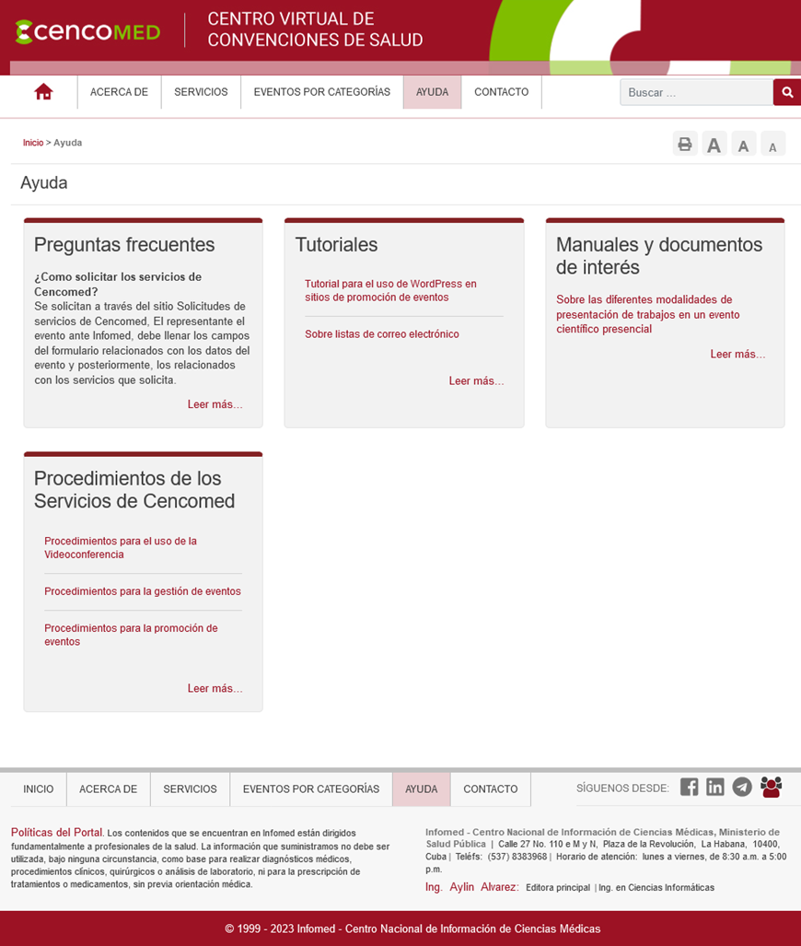

Slide 8
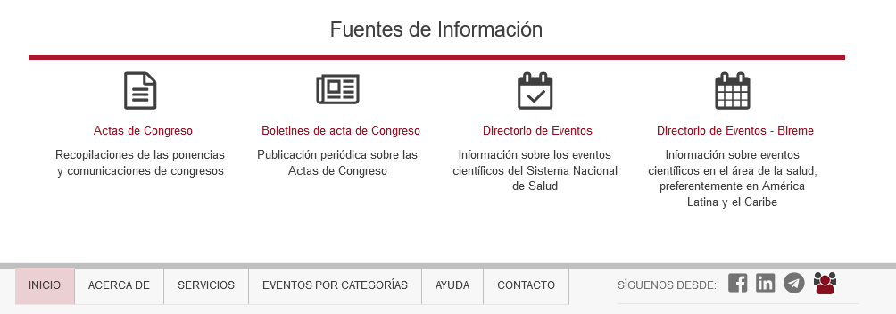
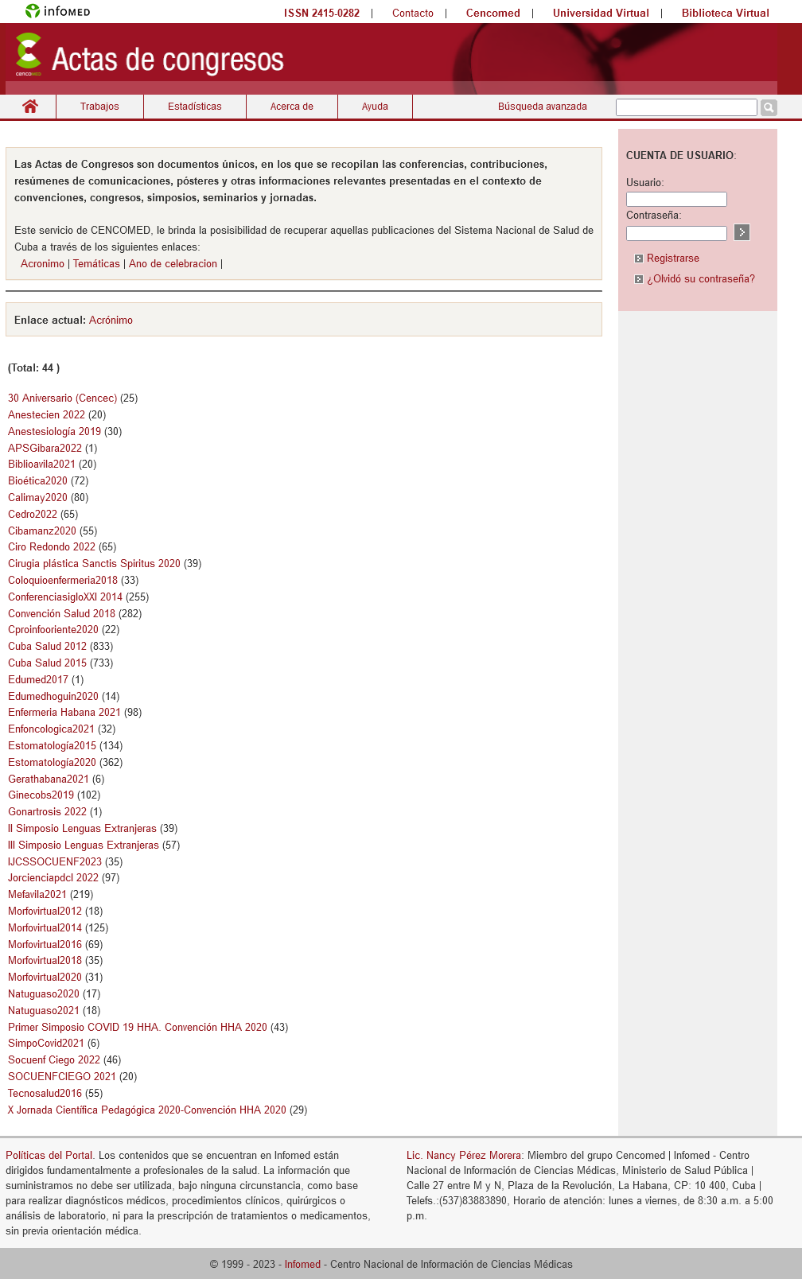
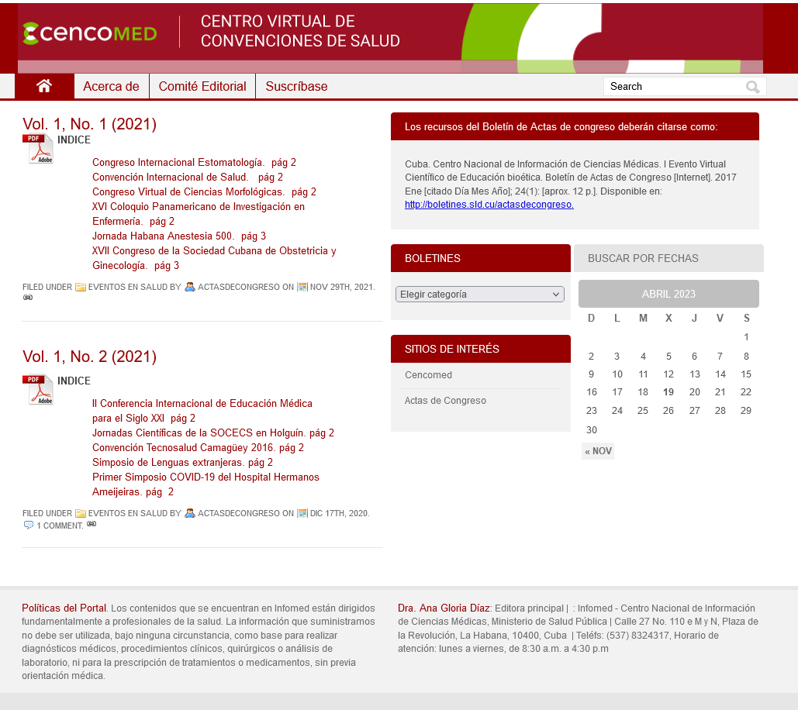
44 eventos
4 335 recursos publicados

